Slide 1
UNICO
New Retail
מערכת ניהול שטח — מצגת מוצר
ניהול ביקורי סוכנים | מעקב חנויות | דוחות מנהל | התראות בזמן אמת
אפריל 2026

Slide 2
למה UNICO Sales App?
פתרון דיגיטלי מלא לניהול סוכני שטח
⏱ חיסכון בזמן
📊 שקיפות מלאה
💬 תקשורת ישירה
📱 מובייל ראשון
◀ רישום ביקור בלחיצה אחת
◀ אין דפים ואין מייל
◀ GPS אוטומטי
◀ מנהל רואה הכל בזמן אמת
◀ היסטוריה לכל חנות
◀ דוחות אקסל אוטומטיים
◀ צ'אט סוכן-מנהל
◀ הערות לכל ביקור
◀ התראות מיידיות
◀ עובד מכל טלפון
◀ ממשק נוח לשטח
◀ ללא התקנה
UNICO Sales App — מערכת ניהול שטח

Slide 3
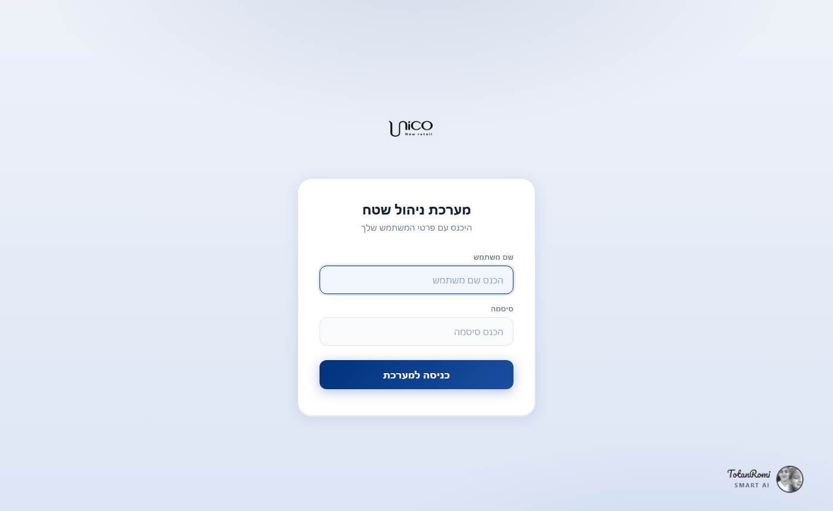
מסך כניסה
אבטחה, פשטות, ממשק נקי
מה קורה כאן?
◀ לוגו UNICO בולט במרכז
◀ שדות: שם משתמש + סיסמה
◀ כפתור "כניסה למערכת" — כחול כהה
◀ כל סוכן מקבל חשבון אישי
◀ הפניה אוטומטית לתפקיד (סוכן/מנהל)
UNICO Sales App — מערכת ניהול שטח

Slide 4
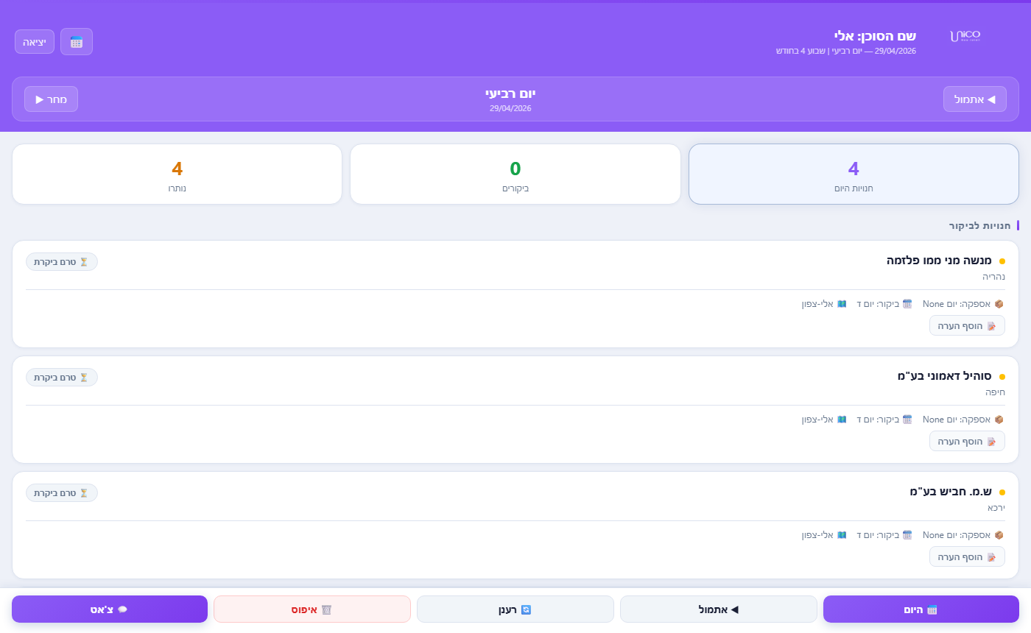
דשבורד הסוכן — רשימת חנויות היום
כל הביקורים שנדרשים — במבט אחד
אלמנטים עיקריים
◀ 📅 ניווט תאריך — אתמול/מחר
◀ 📊 ספירה: נותרו / בוצעו / סה"כ היום
◀ 🟡 נקודה צבועה = סטטוס ביקור
◀ לחיצה על חנות → פתיחת כרטיס
◀ 💬 צ'אט עם המנהל (שורת תחתית)
◀ 📍 רענון מיקום GPS
◀ 📅 לוח שנה — בחירת תאריך
UNICO Sales App — מערכת ניהול שטח

Slide 5
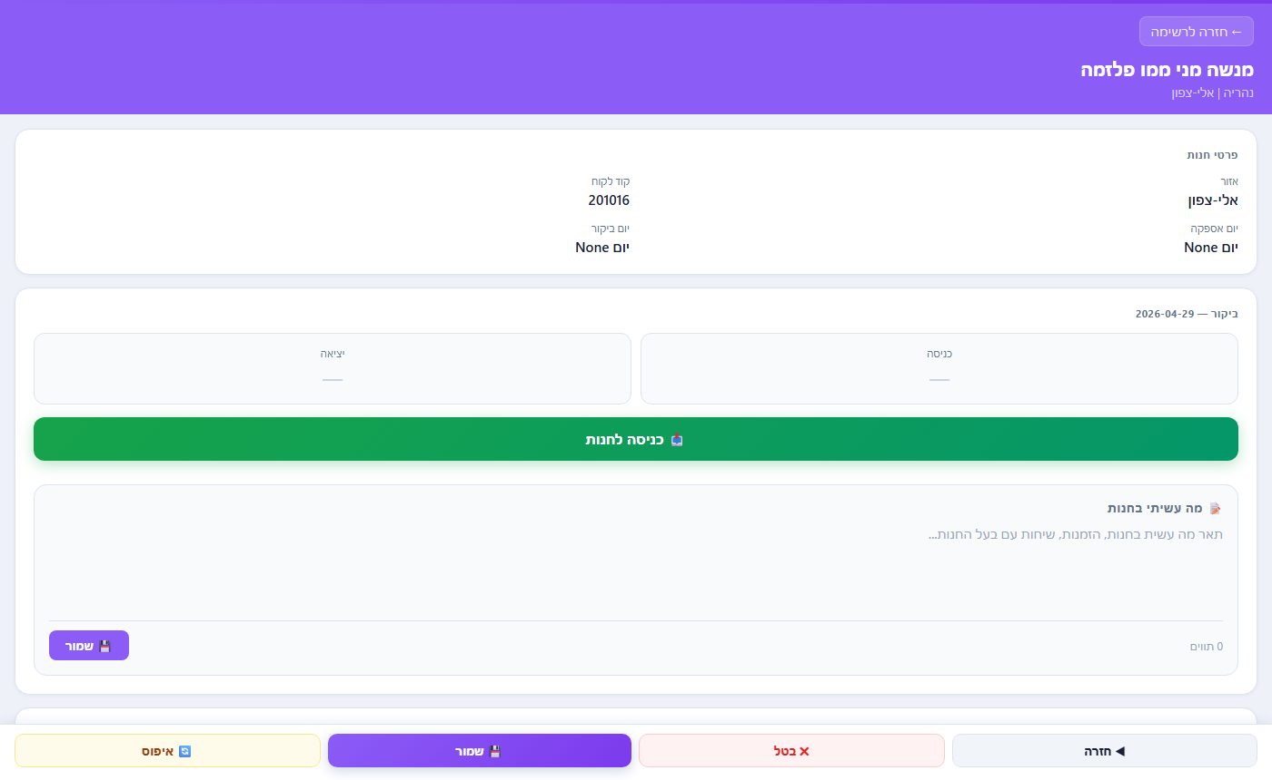
כרטיס חנות — כניסה ויציאה
רישום ביקור מדויק עם שעה אוטומטית
כפתורים ופעולות
◀ 🏪 שם חנות + עיר + אזור
◀ 📋 קוד לקוח + ימי ביקור
◀ 🟢 כפתור 'כניסה לחנות' — רחב וברור
◀ שעת כניסה נרשמת אוטומטית
◀ ⏸ אפשרות הפסקה במהלך ביקור
◀ 🔴 'יציאה' — מסיים ומחשב שהייה
◀ חזרה לרשימה בלחיצה אחת
UNICO Sales App — מערכת ניהול שטח

Slide 6
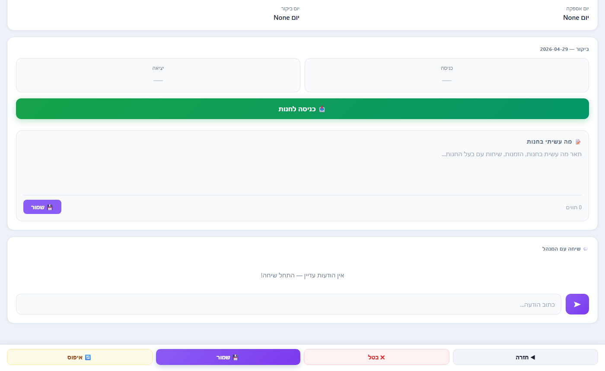
הערות ושיחה עם המנהל
תיעוד מלא של כל ביקור + תקשורת ישירה
תיעוד ותקשורת
◀ 📝 שדה הערות חופשי לתיאור הביקור
◀ מונה תווים בזמן אמת
◀ 💾 כפתור 'שמור' — אישור חזותי
◀ 💬 שיחה ישירה עם המנהל
◀ הודעות מסודרות לפי זמן
◀ 📊 היסטוריית ביקורים קודמים
UNICO Sales App — מערכת ניהול שטח

Slide 7
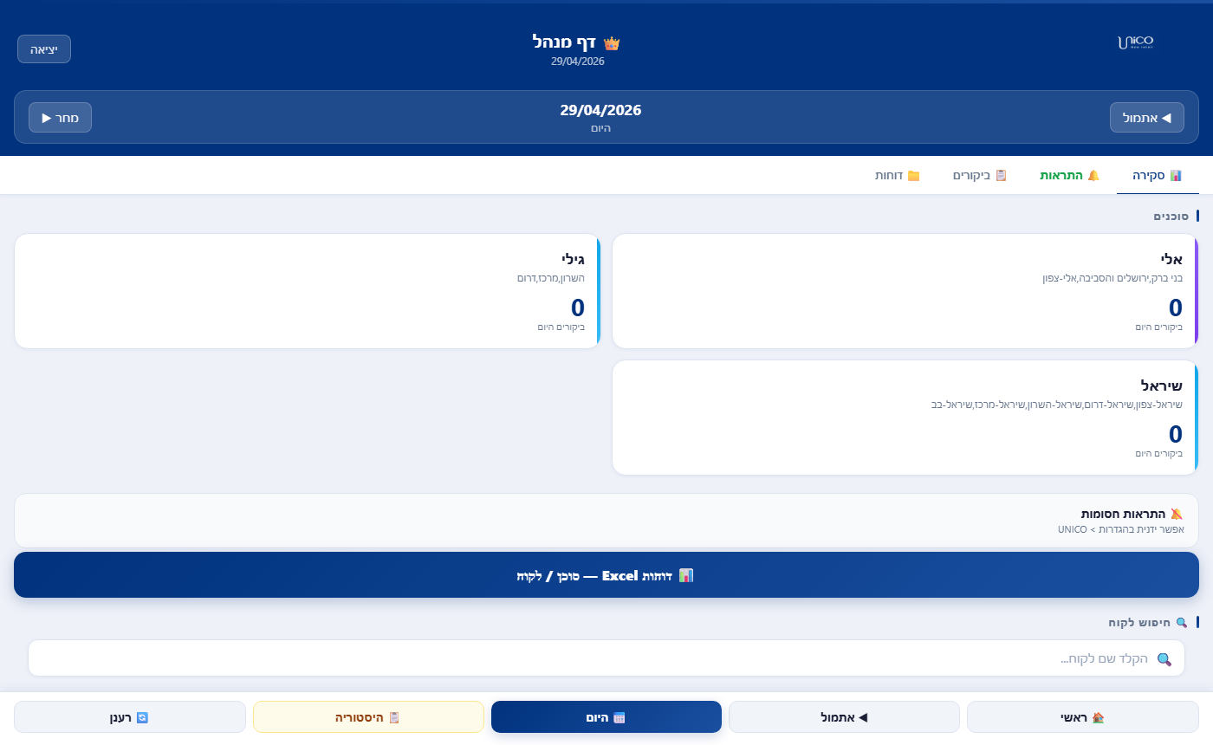
דף המנהל — סקירה כללית
כל הסוכנים, כל הביקורים — בזמן אמת
יכולות המנהל
◀ 👑 כותרת 'דף מנהל' + תאריך
◀ כרטיס לכל סוכן: שם, אזורים, ביקורים
◀ 0/X ביקורים היום — עדכון חי
◀ 💡 'התראות לטלפון' — Web Push
◀ 📊 Excel דוחות — סוכן / לקוח
◀ 🔍 חיפוש לקוח לפי שם
◀ 4 טאבים: סקירה/התראות/ביקורים/דוחות
UNICO Sales App — מערכת ניהול שטח

Slide 8
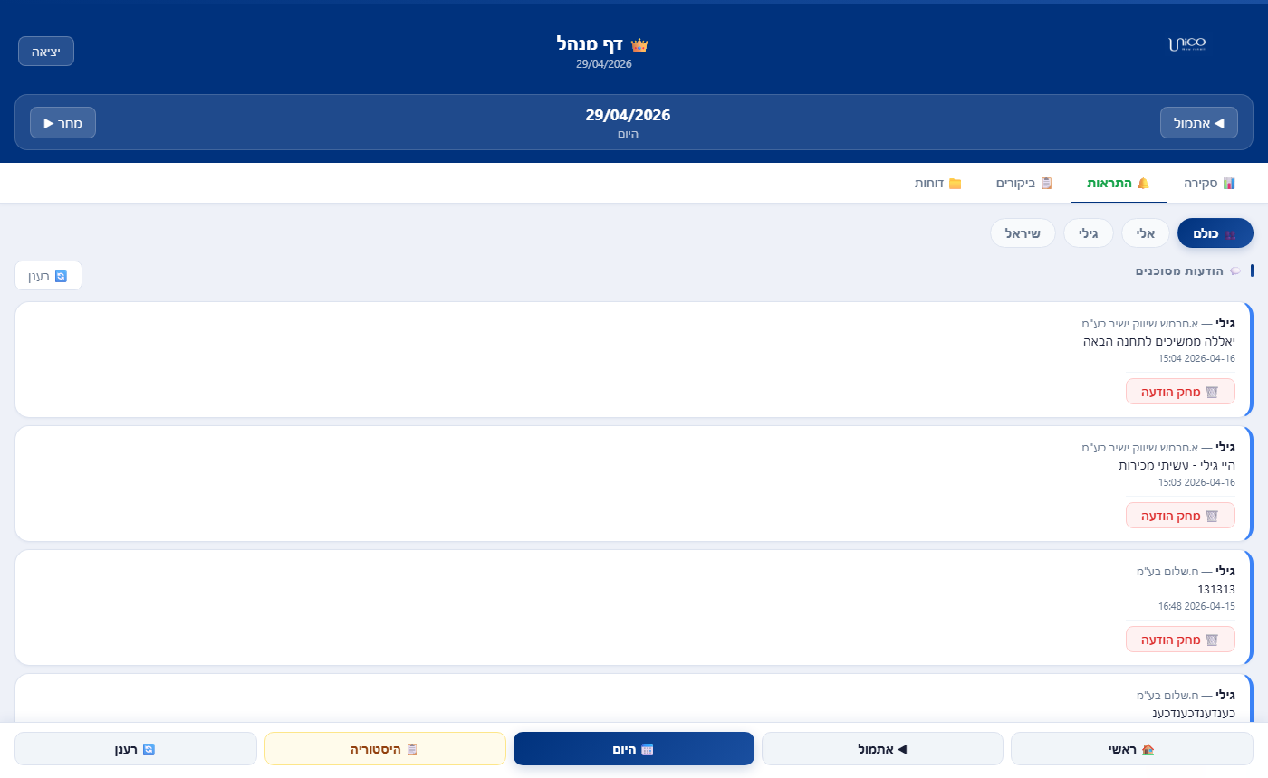
טאב התראות — הודעות הסוכנים
כל הודעה מהשטח מגיעה ישירות למנהל
מערכת ההתראות
◀ 🔔 רשימת כל ההודעות לפי זמן
◀ מי שלח + שם חנות + תוכן
◀ פילטר לפי סוכן: כולם / גילי / אלי / שיראל
◀ כפתור 'מחק הודעה' לכל שורה
◀ 🔴 Badge אדום — הודעות שלא נקראו
◀ רענון אוטומטי כל X שניות
UNICO Sales App — מערכת ניהול שטח

Slide 9
סיכום יכולות המערכת
📱 סוכן בשטח
👑 מנהל
⚙️ מערכת
✓ רשימת חנויות לפי יום
✓ כניסה / הפסקה / יציאה
✓ הערות לכל ביקור
✓ צ'אט עם מנהל
✓ היסטוריית ביקורים
✓ מעקב סוכנים בזמן אמת
✓ ניהול התראות
✓ דוחות Excel אוטומטיים
✓ דוח יומי בסוף יום
✓ חיפוש לקוחות
✓ 201 לקוחות מוטענים
✓ ביקורים לפי שבוע בחודש
✓ Web Push Notifications
✓ SQLite → מוכן ל-PostgreSQL
✓ פריסה ב-Railway Cloud
UNICO New Retail • מערכת ניהול שטח

